Slide 1
CHỦ ĐỀ 5
XÂY DỰNG CỘNG ĐỒNG

Slide 2
MỤC TIÊU
Thể hiện được sự chủ động và tự tin trong thiết lập các mối quan hệ xã hội, sẵn sàng chia sẻ giúp đỡ cộng đồng.
Thực hiện được các hoạt động giáo dục tinh thần đoàn kết dân tộc, hoà bình, hữu nghị.
Thể hiện được sự hứng thú, ham hiểu biết khi khám phá các nền văn hoá khác nhau, thể hiện được thái độ tôn trọng sự khác biệt giữa các nền văn hoá.
Xây dựng và triển khai được dự án hoạt động tình nguyện nhân đạo và quản lí dự án hiệu quả.
Đánh giá được ý nghĩa của hoạt động xã hội.

Slide 3
NỘI DUNG BÀI HỌC
HĐ1: Tìm hiểu biểu hiện của sự chủ động và tự tin thiết lập các mối quan hệ xã hội, sẵn sàng chia sẻ giúp đỡ cộng đồng.
HĐ2: Tìm hiểu các hoạt động giáo dục tình đoàn kết dân tộc , hoà bình, hữu nghị.
HĐ3: Tìm hiểu cách quản lí dự án hoạt động tình nguyện nhân đạo
HĐ4: Thể hiện sự chủ động, tự tin trong thiết lập các mối quan hệ xã hội và sẵn sàng chia sẻ giúp đỡ cộng đồng.
HĐ5: Thực hiện hoạt động khám phá các nền văn hoá khác nhau

Slide 4
NỘI DUNG BÀI HỌC
HĐ6: Thể hiện sự hứng thú, ham hiểu biết khi khám phá các nền văn hoá khác nhau và thái độ tôn trọng sự khác biệt giữa các nền văn hoá.
HĐ7: Thực hiện hoạt động giáo dục đoàn kết dân tộc, hoà bình,hữu nghị.
HĐ8: Lập và thực hiện kế hoạch dự án cộng đồng tình nguyện nhân đạo và biện pháp quản lí dự án.
HĐ9: Đánh giá ý nghĩa của hoạt động xã hội.
HĐ10: Tham gia các hoạt động xây dựng cộng đồng nơi em sinh sống

Slide 5


Slide 6
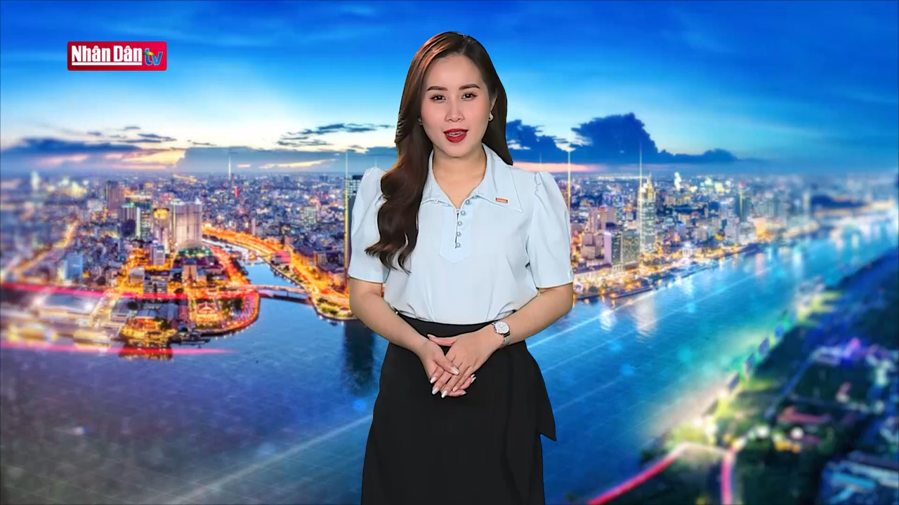

Slide 7
HOẠT ĐỘNG 3
TÌM HIỂU CÁCH QUẢN LÍ DỰ ÁN HOẠT ĐỘNG TÌNH NGUYỆN NHÂN ĐẠO

Slide 8

1.Chia sẻ về cách quản lí các dự án hoạt động tình nguyện nhân dạo mà em đã tham gia hoặc đã biết.
  Nhiệm vụ 1.
HS chia sẻ những kinh nghiệm mình đã có về cách quản lí dự án hoạt động tình nguyện nhân đạo

Slide 9

HỌC SINH CHIA SẺ

Slide 10




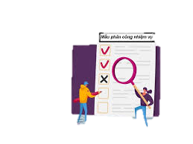


Gợi ý câu trả lời
Những kinh nghiệm đã có về cách quản lí dự án hoạt động tình nguyện nhân đạo
Lên ý tưởng cho dự án
Lập nhóm và phân công công việc
Lập kế hoạch chi tiết và phân bổ đầu công việc cho từng thành viên

Slide 11
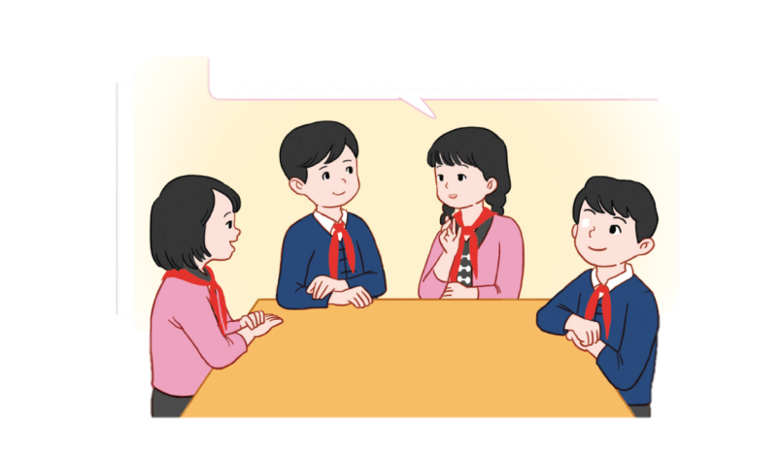
2. Thảo luận cách quản lí dự án hoạt động tình nguyện nhân đạo
  Nhiệm vụ 2. Thảo luận theo nhóm bàn
Sắp xếp các nội dung sau sao cho hợp lí về cách quản lí các dự án hoạt động tình nguyện

Slide 12
a. Phân bổ các nguồn lực và phân công công việc cụ thể cho các thành viên
b. Xác định mục tiêu, những công việc cần được hoàn thành, cách thực hiện và các nguồn lực cần thiết để thực hiện dự án.
c. Lập kế hoạch cụ thể và chi tiết
d. Kiểm tra, giám sát và hướng dẫn các thành viên nhằm đảm bảo tiến độ và mục tiêu của dự án
e. Cập nhật thông tin về tiến độ dự án và điều phối, hướng dẫn các thành viên
b – c – a – e – d .

Slide 13
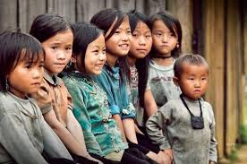
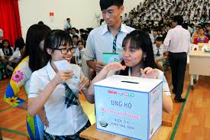
Cách quản lí dự án hoạt động tình nguyện nhân đạo mà em đã tham gia hoặc đã biết:
1. Xác định mục tiêu, những công việc cần được hoàn thành, cách thực hiện và các nguồn lực cần thiết để thực hiện dự án.

Slide 14

Cách quản lí dự án hoạt động tình nguyện nhân đạo mà em đã tham gia hoặc đã biết:
2. Lập kế hoạch cụ thể và chi tiết

Slide 15

Cách quản lí dự án hoạt động tình nguyện nhân đạo mà em đã tham gia hoặc đã biết:
3. Phân bổ các nguồn lực và phân công công việc cụ thể cho các thành viên

Slide 16

Cách quản lí dự án hoạt động tình nguyện nhân đạo mà em đã tham gia hoặc đã biết:
4. Cập nhật thông tin về tiến độ dự án và điều phối, hướng dẫn các thành viên

Slide 17

Cách quản lí dự án hoạt động tình nguyện nhân đạo mà em đã tham gia hoặc đã biết:
5. Kiểm tra, giám sát và hướng dẫn các thành viên nhằm đảm bảo tiến độ và mục tiêu của dự án

Slide 18
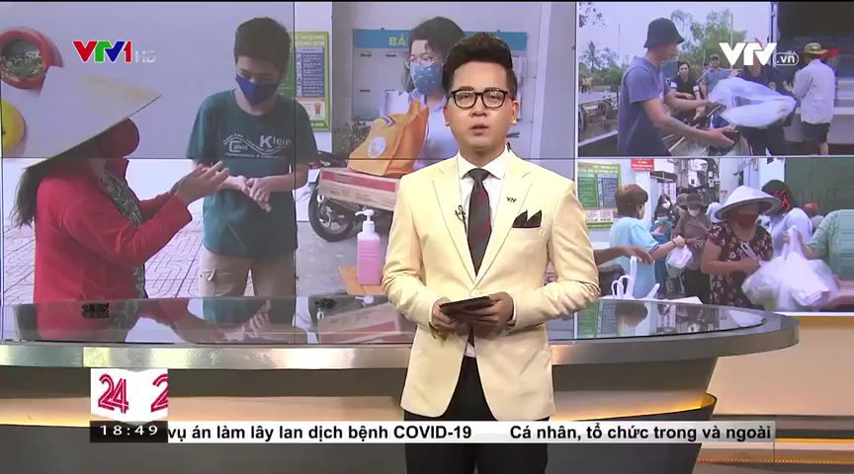

Slide 19
TRÒ CHƠI CUỐI GIỜ
Đánh rơi sticker
Lớp chia 2 đội. Mỗi đội 6 người.
Mỗi thành viên của mỗi đội sẽ dán những chiếc sticker vào hai bên má của mình và đứng thành cặp với nhau. Nhiệm vụ của từng người là điều khiển cơ mặt của mình để làm rơi các sticker trên mặt người đối diện. Đội nào làm rơi hết sticker nhanh hơn trong thời gian quy định sẽ là đội thắng cuộc.

